Slide 1
La Démarche d’investigation
Animation « la démarche d’investigation »
« Du questionnement à la connaissance en passant par l'expérience »

Slide 2
Animation « la démarche d’investigation »
Résumé :
Ce qui se conçoit bien s'énonce clairement- Et les mots pour le dire arrivent aisément.
Nicolas BOILEAU

Slide 3
Animation « la démarche d’investigation »
Qu’en disent les programmes 2015?

Slide 4
Animation « la démarche d’investigation »
Cycle 2 :
Questionner le monde
B.O. du 26 novembre 2015 :
Dès l'école maternelle, les élèves explorent et observent le monde qui les entoure ; au cycle 2, ils vont apprendre à le questionner de manière plus précise, par une première démarche scientifique et réfléchie. Les objectifs généraux de « Questionner le monde » sont donc : d'une part de permettre aux élèves d'acquérir des connaissances nécessaires pour décrire et comprendre le monde qui les entoure et développer leur capacité à raisonner ; d'autre part de contribuer à leur formation de citoyens.

Slide 5
Animation « la démarche d’investigation »
Questionner le monde du vivant, de la matière et des objets:
Cette première découverte de la science concerne la matière sous toutes ses formes, vivantes ou non, naturellement présentes dans notre environnement, transformées ou fabriquées, en articulant le vécu, le questionnement, l'observation de la nature et l'expérimentation avec la construction intellectuelle de premiers modèles ou concepts simples, permettant d'interpréter et expliquer.
La démarche, mise en valeur par la pratique de l'observation, de l'expérimentation et de la mémorisation, développe l'esprit critique et la rigueur, le raisonnement, le gout de la recherche et l'habileté manuelle, ainsi que la curiosité et la créativité. Des expériences simples (exploration, observation, manipulation, fabrication) faites par tous les élèves permettent le dialogue entre eux, l'élaboration de leur représentation du monde qui les entoure, l'acquisition de premières connaissances scientifiques et d'habiletés techniques.
En cycle 2 : La mise en œuvre de ces démarches d'investigation permet aux élèves de développer des manières de penser, de raisonner, d'agir en cultivant le langage oral et écrit.

Slide 6
Animation « la démarche d’investigation »
Cycle 3:
Science et technologie (1)
B.O. du 26 novembre 2015 :
L'organisation des apprentissages au cours des différents cycles de la scolarité obligatoire est pensée de manière à introduire de façon progressive des notions et des concepts pour laisser du temps à leur assimilation. Au cours du cycle 2, l'élève a exploré, observé, expérimenté, questionné le monde qui l'entoure. Au cycle 3, les notions déjà abordées sont revisitées pour progresser vers plus de généralisation et d'abstraction, en prenant toujours soin de partir du concret et des représentations de l'élève.
En cycle 3 : est introduit la distinction entre ce qui relève de la science et de la technologie et ce qui relève d'une opinion ou d'une croyance.

Slide 7
Animation « la démarche d’investigation »
Cycle 3:
Science et technologie (2)
B.O. du 26 novembre 2015 :
La diversité des démarches et des approches (observation, manipulation, expérimentation, simulation, documentation...) développe simultanément la curiosité, la créativité, la rigueur, l'esprit critique, l'habileté manuelle et expérimentale, la mémorisation, la collaboration pour mieux vivre ensemble et le gout d'apprendre.
En sciences, les élèvent découvrent de nouveaux modes de raisonnement en mobilisant leurs savoirs et savoir-faire pour répondre à des questions. Accompagnés par ses professeurs, ils émettent des hypothèses et comprennent qu'ils peuvent les mettre à l'épreuve, qualitativement ou quantitativement.

Slide 8
Animation « la démarche d’investigation »
Cycle 3:
Science et technologie (3)
B.O. du 26 novembre 2015 :
D'une façon plus spécifique, les élèves acquièrent les bases de langages scientifiques et technologiques qui leur apprennent la concision, la précision et leur permettent d'exprimer une hypothèse, de formuler une problématique, de répondre à une question ou à un besoin, et d'exploiter des informations ou des résultats.
En cycle 3 : l'accent est mis sur la communication individuelle ou collective, à l'oral comme à l'écrit en recherchant la précision dans l'usage de la langue française que requiert la science.

Slide 9
Animation « la démarche d’investigation »
Cycle 3:
Science et technologie (4)
B.O. du 26 novembre 2015 :
Les travaux menés donnent lieu à des réalisations ; ils font l'objet d'écrits divers retraçant l'ensemble de la démarche, de l'investigation à la fabrication.

Slide 10
Animation « la démarche d’investigation »
La démarche d’investigaiton

Slide 11
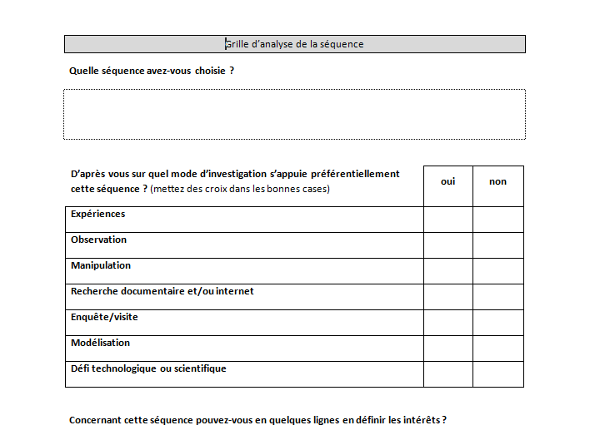
Animation « la démarche d’investigation »
Analyser un exemple de démarche:

Slide 12
Animation « la démarche d’investigation »
Les incontournables de la mise en place d’une démarche d’investigation:
- confrontation des analyses individuelles ;
- échanges, explicitations, compléments d’information ;
- élargissement sur d’autres démarches d’investigation ;
- mutualisation d’expériences vécues ;
- élaboration d’une synthèse collective.

Slide 13
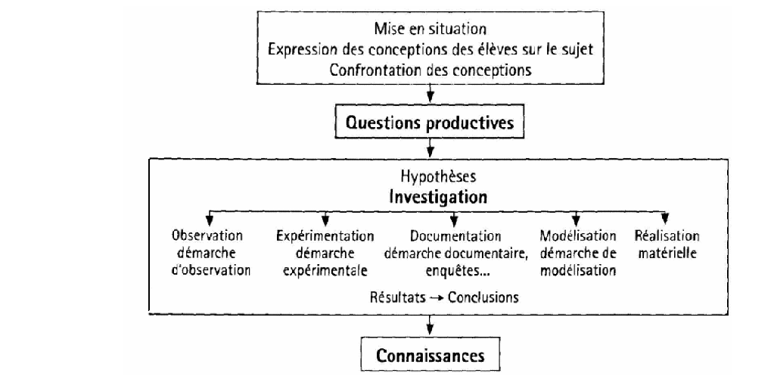
Animation « la démarche d’investigation »

Slide 14
Animation « la démarche d’investigation »
Une même démarche pour les sciences et la technologie?
La démarche d'investigation est applicable en sciences. Elle peut également s’envisager en technologie même si ces 2 domaines sont différents.

Slide 15
Animation « la démarche d’investigation »
La démarche scientifique:
Les chercheurs tentent d'expliquer un phénomène du monde dans lequel nous vivons par des théories ou des modèles.
Pour y parvenir, la curiosité, la solidité des connaissances préalables, la rigueur dans le raisonnement sont requises.
En ce sens, la démarche scientifique est une démarche d'investigation puisque l’on retrouve un questionnement qui entraîne une investigation pour aboutir à des connaissances.

Slide 16
Animation « la démarche d’investigation »
La démarche technologique (1) :
L’objectif est ici de concevoir des objets ou des produits qui répondent aux besoins essentiels ou créés de l'homme.
A l’école, l'élève doit connaître et s'approprier les propriétés de matériaux, maîtriser des gestes et des outils permettant d’utiliser ces matériaux pour concevoir des objets techniques.
Dans tous les cas, la fonction de l'objet (à quoi sert-il ?) est essentielle pour envisager sa réalisation.

Slide 17
Animation « la démarche d’investigation »
La démarche technologique (2) :
Un cahier des charges peut être réalisé en tenant compte de :
· la composition et la structure de l’objet (matériau(x) / matériel(s) à prévoir)
· le principe de fonctionnement de l’objet qui doit être préalablement compris.
Si l’objet n’existe pas en l’état, une étape de conception est nécessaire avec fabrication éventuelle d’une maquette et / ou modélisation à partir des données d’objets similaires.
En terme de démarche, on retrouve ici aussi les phases de questionnement, d'investigation et de structuration des connaissances.

Slide 18
Animation « la démarche d’investigation »
Pour aller plus loin:
eduscol.education.fr : Repères pour la-mise en œuvre d’une démarche – du questionnement à la connaissance en passant par l’expérience.
http://www.pedagogie95.ac-versailles.fr : les principaux éléments de mathématiques et la culture scientifique et technologique. Dans la rubrique Sciences expérimentales et technologie vous trouverez : la démarche d’investigation.
www.ac-clermont.fr : Canevas d’une démarche d’investigation.
www.pedagogie.ac-nantes.fr : la démarche d’investigation à l’école primaire
http://www.ia29.ac-rennes.fr : démarche d’investigation.pdf
Plus ancien:
CNDP : http://www2.cndp.fr/archivage/valid/128606/128606-15900-20364.pdf

Slide 19
Animation « la démarche d’investigation »
Le cahier d’expériences

Slide 20
Animation « la démarche d’investigation »
Qu’est-ce que c’est ?
Le cahier d'expériences est un document progressivement élaboré et complété par l'élève tout au long de sa scolarité.
Il relate les activités scientifiques pratiquées en classe sous forme de traces écrites personnelles et d'écrits collectifs. Ni cahier de brouillon, ni cahier traditionnel : un cahier d'expériences.
Le cahier d’expériences est individuel. L’élève doit disposer de son propre support de travail.

Slide 21
Animation « la démarche d’investigation »
Quel est l’intérêt de cet écrit personnel (1)?
a) Il aide l‘élève à se souvenir de ce qu'il a vu et fait.
b) Il aide l’élève à structurer sa pensée et permet des débats plus riches. Le fait de demander aux enfants de faire, avant toute expérience, des prévisions en explicitant les raisons de leurs suggestions, contraint les enfants à se demander pourquoi ils ont fait cette prévision, quels sont les éléments qui leur semblent pertinents, etc.
Les élèves qui écrivent peu, ont peut-être insuffisamment réfléchi. La démarche de l'élève qui formule une hypothèse doit avoir des filtres, ici l’écrit, qui lui permettent de recentrer sa recherche.

Slide 22
Animation « la démarche d’investigation »
Quel est l’intérêt de cet écrit personnel (2)?
c) Il aide l'enfant à acquérir un vocabulaire technique et des mots nouveaux. d) Il permet à des enfants qui parlent peu ou pas de s'exprimer.
e) Il aide l'enfant à faire des synthèses, c'est-à-dire à rechercher des règles provisoires, des similitudes et différences entre différents objets ou résultats d'expériences.
De nombreux enseignants font écrire un premier jet, un premier bilan souvent suivi, après une discussion dans le groupe, par un deuxième jet ou deuxième bilan qui, lui-même, peut être suivi après une discussion collective au sein de toute la classe par un bilan sur lequel tout le monde s'est mis d'accord.

Slide 23
Animation « la démarche d’investigation »
Quel est l’intérêt de cet écrit personnel (3)?
Conclusion:
L'enseignant, en lisant ces écrits, peut avoir des informations sur ce que l’élève a ou non compris, sur les points importants qu'il a retenu de ses propres observations, sur la nature des difficultés qu'il rencontre, etc.
Il ne s'agit pas de noter ou de corriger ces écrits mais d'être à l'écoute des difficultés et des progrès de l'élève.
L'enseignant dispose avec l’écrit individuel d'une évaluation immédiate qui concerne tous les élèves d'une classe. A la lecture de ces écrits, il peut infléchir sur le déroulement prévu de la séance ou modifier les séances suivantes et donc réagir sans trop tarder.

Slide 24
Animation « la démarche d’investigation »
Quel est l’intérêt de l’écrit collectif ?
… il suit l’écrit personnel.
Il s’inscrit généralement suite à un travail de groupe, lorsqu’une synthèse doit être faite ou écrite. Ceci suppose que les élèves se mettent d'accord sur les résultats essentiels (à leurs yeux) et les raisons de leurs choix : les élèves apprennent ainsi à discuter, à argumenter, à coopérer et à chercher ce qui est commun à leurs différentes idées et observations, tout en étant à même d'expliciter leurs éventuelles contradictions. Dans ce cas, il s'agit d'un écrit collectif du groupe qui sera lu ou communiqué au reste de la classe.
Il est clair que cet écrit collectif n'a plus le même statut que l'écrit personnel puisqu'il doit être lisible et compris par tous ; il obéit donc à des règles orthographiques et syntaxiques plus contraignantes que le premier type d'écrit.

Slide 25
Animation « la démarche d’investigation »
Quand faire écrire (1)?
Les propositions diffèrent d'un enseignant à l'autre :
- beaucoup d'enseignants demandent, avant toute manipulation (le matériel n'est alors pas sur les tables) des prévisions argumentées, plutôt que d'effectuer dans le temps les manipulations et les prises de notes sur leurs observations et leurs résultats.
- il n'est pas toujours facile de faire un bilan, une synthèse, tout en manipulant, d’autres enseignants réservent des temps pour l'écriture et des temps pour la manipulation.
Attention, l’écrit qui n'a pas lieu durant l'expérimentation, est un écrit de réflexion et de synthèse.

Slide 26
Animation « la démarche d’investigation »
Quand faire écrire (2)?
Une schématisation de la démarche d’investigation permet de cerner les différents supports d’usage de langue selon les phases de la démarche, notamment la place de l’écrit:
- phase 1 : énoncer des représentations, des croyances, des suppositions, des questions [Ecrit +Oral]
- phase 2 : clarifier les objets, les controverses ; délimiter ce que l’on cherche [O]
- phase 3 : émettre des hypothèses et proposer des méthodes de résolution [E + O]
- phase 4 : - mettre à l’épreuve
- observation / expérimentation [E/O-groupe]
- documentation [E/lire]
- phase 5 : mettre en commun la/les réponse(s) au problème traité, discuter [O]
- phase 6 : conclure, résumer, formaliser, mémoriser (savoirs et méthodes) [O+E]
Viviane BOUYSSE,
in Qu’apprend-on en matière de langue et de langage en faisant des sciences ? Quelques repères pour l’école primaire.

Slide 27
Animation « la démarche d’investigation »
Que contient-il au C2?
1. un titre (parfois en forme de question)
2. la question qui est étudiée
3. ce que l'enfant en pense...ou ses prévisions
4. un dessin de l'expérience faite (ou schéma) annoté
5. une légende au bas du dessin ou petite phrase d'observation (dictée à l'adulte en début CP)
6. Une conclusion
7. Ce que l'on doit retenir
En cycle 2, l’élève est appelé à répondre sous forme de dessins, ou, de petites phrases. Il faut donc penser à faire légender les dessins/schémas.

Slide 28
Animation « la démarche d’investigation »
Que contient-il au C3?
1. Un titre (parfois en forme de question)
2. La question de départ, ou le problème qui se pose d'abord
3. Ce que l'élève ou le groupe pense, ou pense faire... avec parfois un croquis.
4. Les expériences réalisées effectivement, avec un dessin (ou schéma) annoté
5. Une légende, ou un commentaire au bas du dessin ou une petite phrase personnelle.
6. Les mesures faites (ou les) résultat(s) obtenu(s)
7. La conclusion qui en est tirée par l'élève ou son groupe et qui sera mise en commun dans la classe.
8. La conclusion finale reconnue par toute le classe, qui tiendra lieu du savoir à retenir (approuvé par le maître et/ou vérifié dans les ouvrages).

Slide 29
Animation « la démarche d’investigation »
Penser à…
Pour les phrases et les schéma, il est conseillé de les faire écrire et dessiner au crayon.
Privilégier le sujet adéquat pour les phrases écrites (ou énoncées). Il faut ainsi distinguer 2 types d’écrits:
- l’écrit personnel de préférence écrit avec " je ". L’emploi de ce pronom engage l’élève dans ses choix, ses hypothèses.
l’écrit collectif renvoi de préférence à l’usage du pluriel (avec " nous " ou " on " )
À propos des fautes d’orthographe : elles ne feront pas l’objet d’une correction systématique, mais les élèves seront invités à demander à être corrigés.
Une contrainte tout de même, l'élève peut écrire ce qu'il veut sur le sujet étudié, mais pas forcément n'importe comment (en particulier, l'élève doit pouvoir se relire).

Slide 30
Animation « la démarche d’investigation »
Pour aller plus loin:
Canopé: recueil d’expemples (http://crdp.ac-bordeaux.fr/cddp33/sciences/cahierexp.asp)
Ou
Un film sur une séquence menée (https://www.reseau-canope.fr/bsd/sequence.aspx?bloc=197043 )
Académie de Lyon: ce qu’est un cahier d’expérience: (http://www2.ac-lyon.fr/ressources/rhone/maths-sciences/spip.php?article103)
Académie de Reims: (http://web.ac-reims.fr/dsden52/ercom/documents/sciences/outils_pedagogiques/cahier_de_sciences_cycle_2.pdf)
Académie de Grenoble: (http://www.ac-grenoble.fr/ien.bv/IMG/Cahier_d_experiences_et_Ecrit_en_sciences.pdf)
Académie de Poitiers : (http://ww2.ac-poitiers.fr/ecoles/IMG/pdf/la_mise_en_oeuvre_du_cahier_d_experiences.pdf)
Académie de Brest (http://www.ien-brest6.ac-rennes.fr/CAHIER_Lamap.PDF)

